Slide 1
Мой любимый вид спорта
Подготовила: Райкова Екатерина группа 4фм1-9

Slide 2
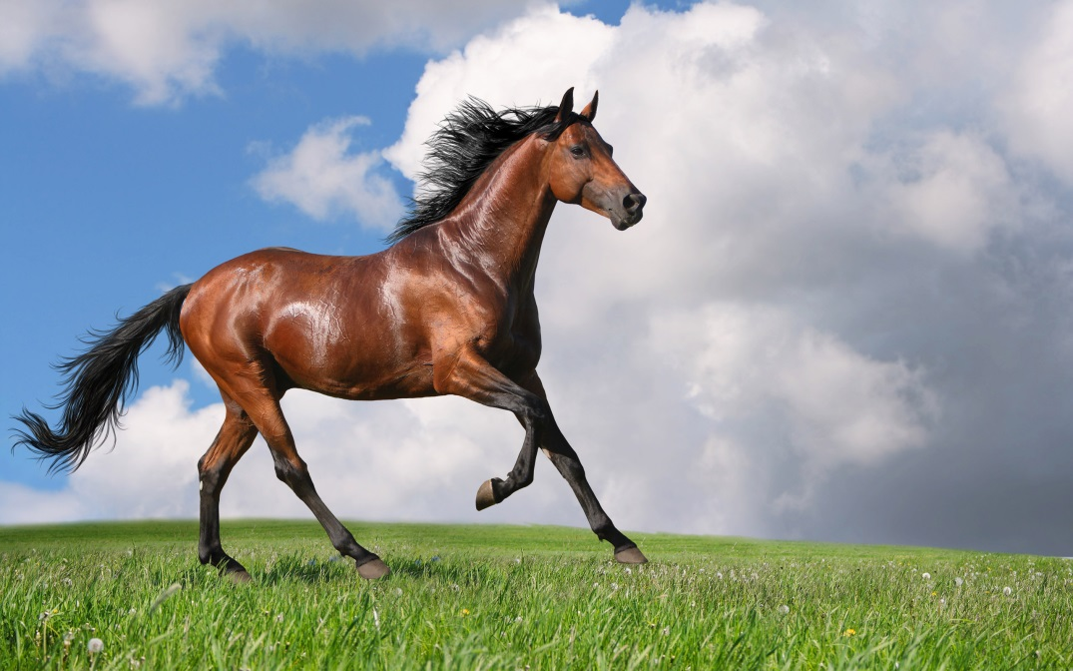
Лошади - это необычные животные: в них красота, обаяние, благородство, сила и волшебство. От общения с лошадьми человек получает массу позитивной энергии, которая дарит заряд бодрости и хорошее настроение. Народная мудрость гласит: лошадь человеку – крылья.
О лошадях говорили многие известные писатели и поэты. Так, Александр Иванович Куприн писал: «Лошадь гораздо щедрее, чем человек, одарена инстинктом и физическими чувствами. Правда, человек её часто превосходит зрением, иногда рассудком. Но слышит лошадь лучше кошки, обоняет тоньше собаки, к ходу времени и к переменам погоды она чувствительна не хуже петуха; в памяти мест, событий и впечатлений нет ей равного на земле животного; чувством темпа она обладает в такой же степени, как цирковой жонглер или первоклассная балерина».

Slide 3
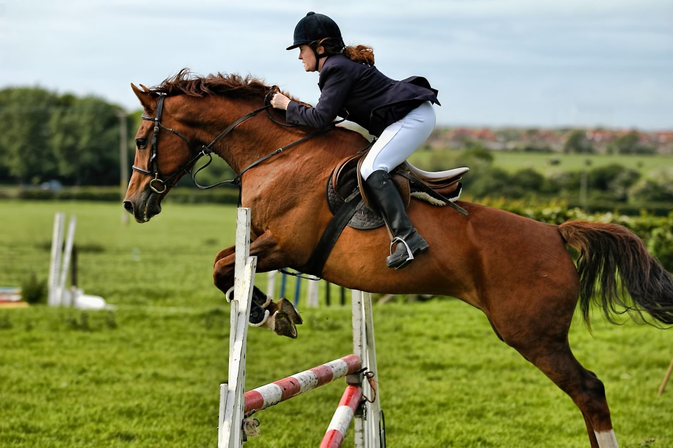
Конный спорт включает в себя все виды состязаний в верховой езде. Основные виды: верховая езда и езда в упряжи. К конному спорту относятся: выездка и высшая школа верховой езды, преодоление препятствий, езда по местности, пробеги на выносливость и скоростные пробеги, троеборье (состоит из манежной езды, езды по пересеченной местности и преодоления препятствий).
Испытания по выявлению спортивных качеств лошадей включены в группу испытания лошадей под всадником.

Slide 4
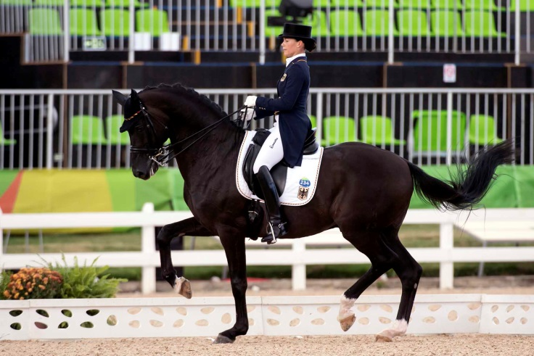
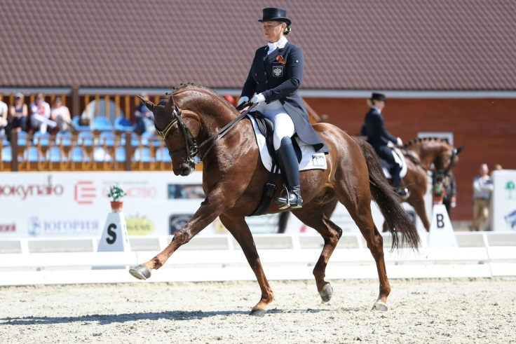
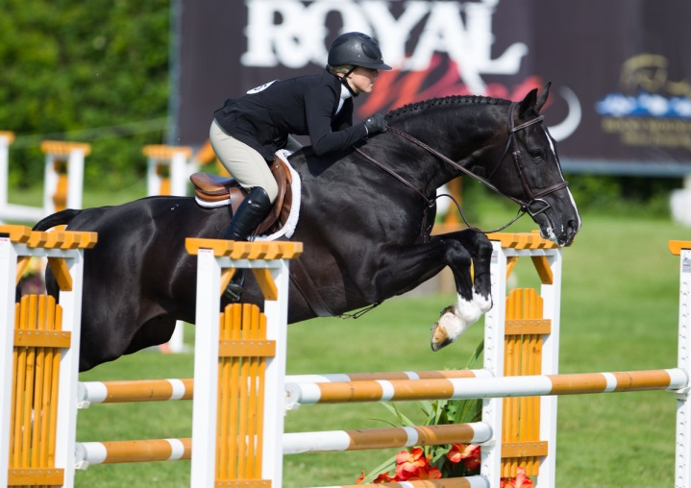
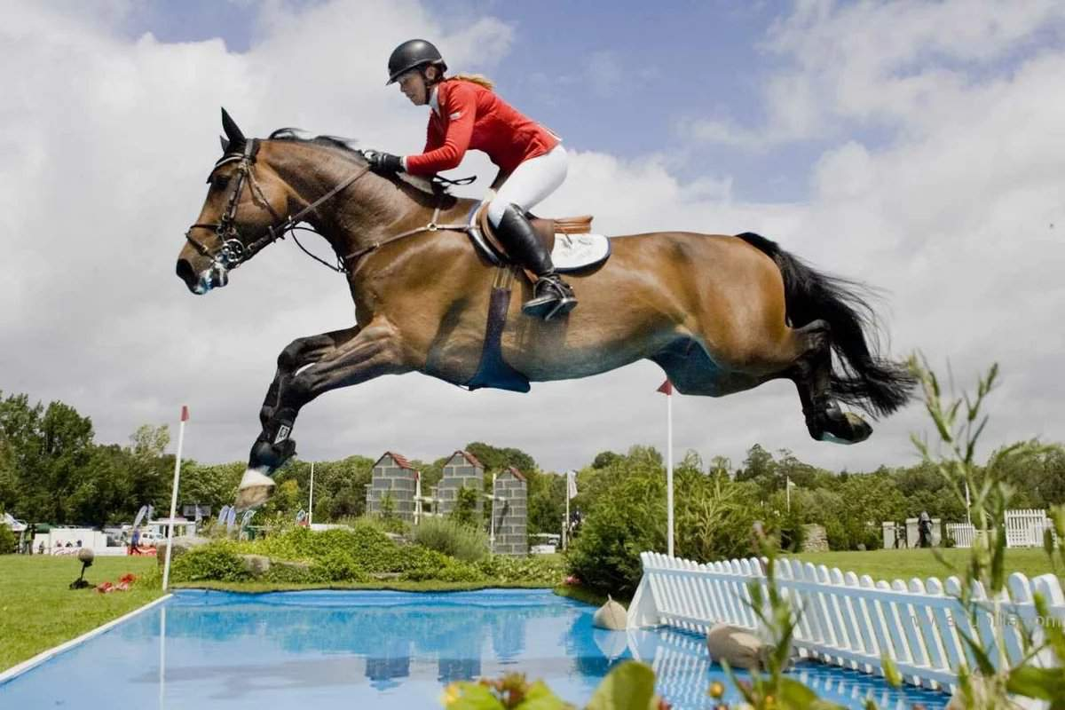
Виды конного спорта
Выездка
Конкур

Slide 5
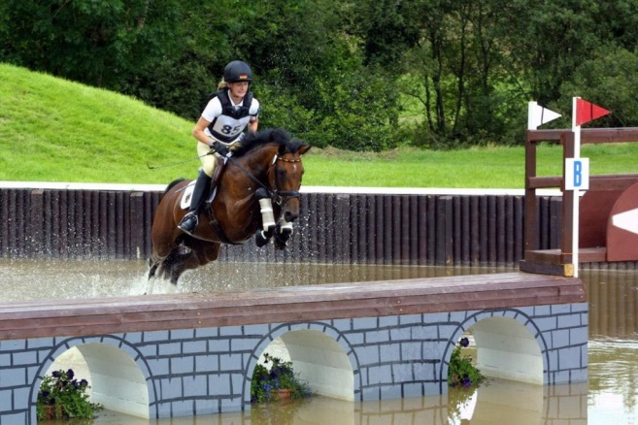
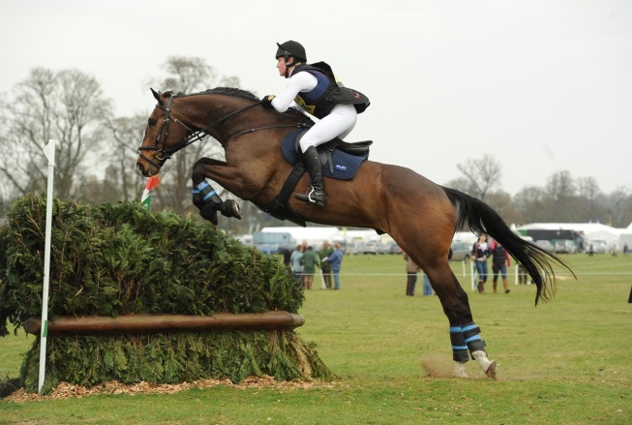
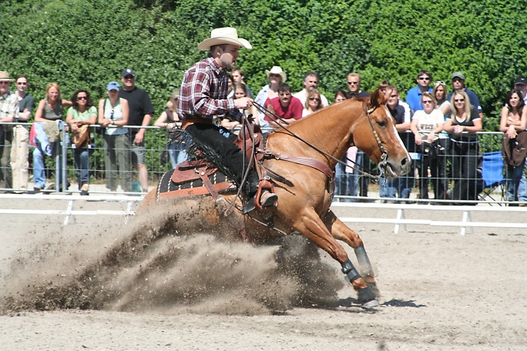
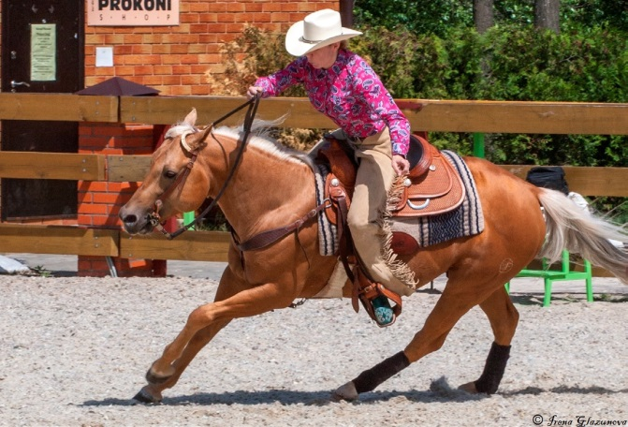
Троеборье
Вестерн спорт

Slide 6
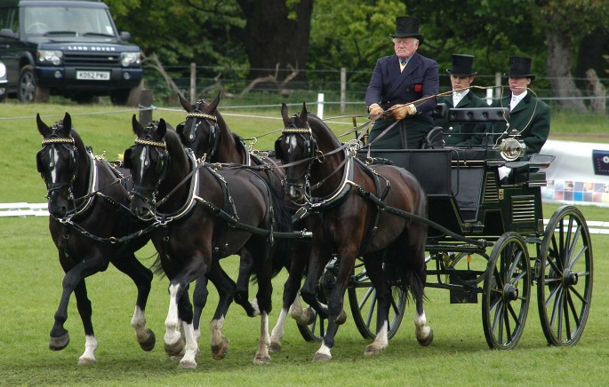
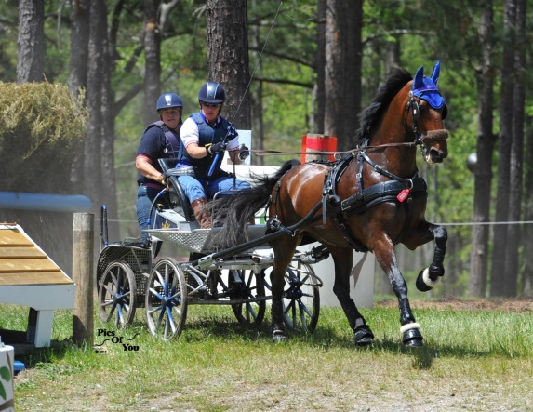
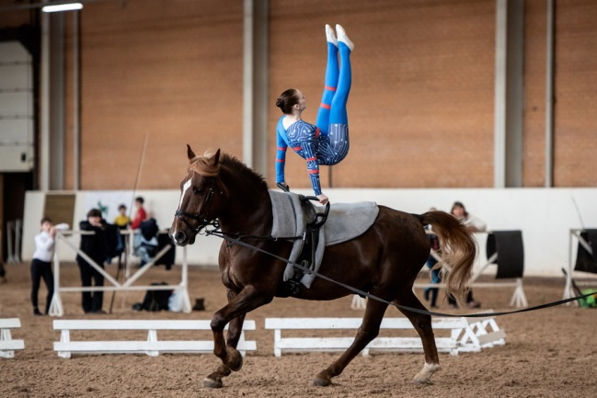
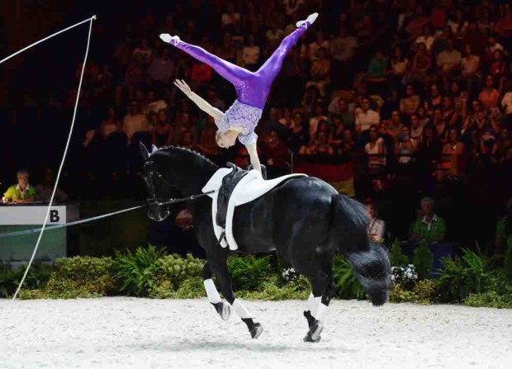
Драйвинг
Вольтижировка

Slide 7
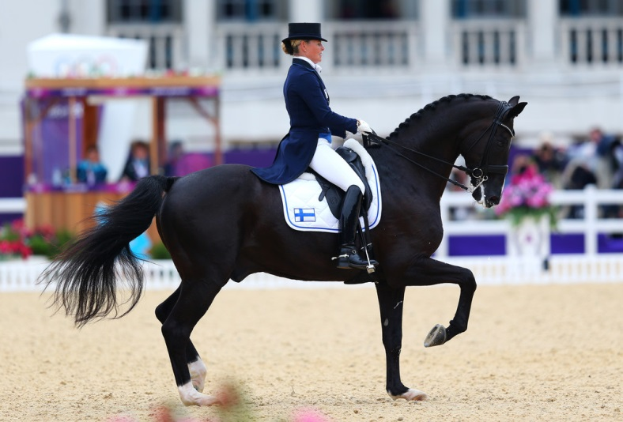
Выездка
Выездка - высшая школа верховой езды. Это вид спорта, в котором всадник должен продемонстрировать: способность лошади к правильным и производительным движениям на всех аллюрах в различном темпе - от сокращенных до прибавленных, плавные и ритмичные переходы из одного аллюра в другой, правильную стойку, осаживание (движение назад), движения с боковыми сгибаниями, вырабатываемые специальной тренировкой сложные движения (пируэты, менка ноги на галопе в 4-1 темп, пассаж, пиаффе). При выполнении этих упражнений лошадь должна двигаться, сохраняя то или иное положение своего корпуса, соответствующее номеру программы. В выездке важно наличие импульса – стремление к движению вперед, полная послушность средствам управления, действия которых должны быть почти незаметными.

Slide 8
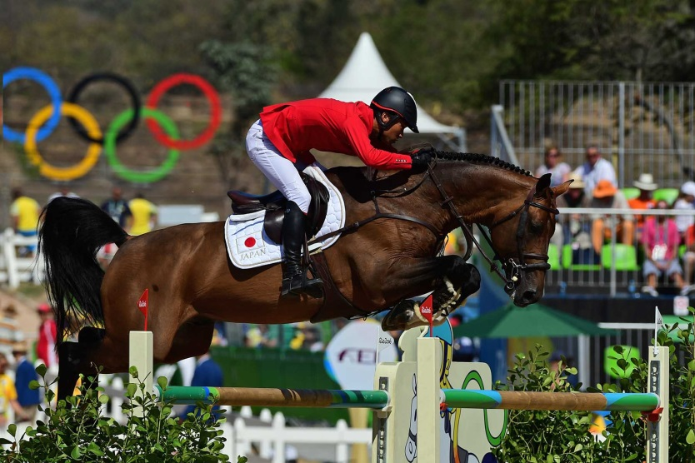
Конкур
Самый массовый и популярный вид конного спорта - конкур (преодоление препятствий). В этом виде всадник с лошадью должен пройти маршрут, преодолевая установленные на нем препятствия, состоящие из отдельных деревянных частей.
Конкур - самый молодой вид соревнований по конному спорту, ему едва исполнилось сто лет, но он уже имеет множество поклонников. Родиной конкура считается Франция. В пятидесятых годах прошлого столетия на парижской выставке лошадей впервые были проведены соревнования по прыжкам через разнообразные препятствия, получившие название «конкур-иппик». Активными организаторами и участниками первого конкур-иппика были курсанты Самюрской кавалерийской школы и офицеры других стран, проходившие в ней обучение и стажировку. Большой вклад в становление этого вида конного спорта внесла итальянская кавалерийская школа в Пинеродо.

Slide 9
Троеборье
Наиболее сложным из числа олимпийских видов конного спорта является троеборье. Эти соревнования проводятся на протяжении трех дней. В первый день всадники показывают свое мастерство в манежной езде, схема которой похожа на несложные программы выездки. Во второй день проводятся полевые испытания, состоящие из движения по дорогам, стипль-чеза и кросса.

Slide 10
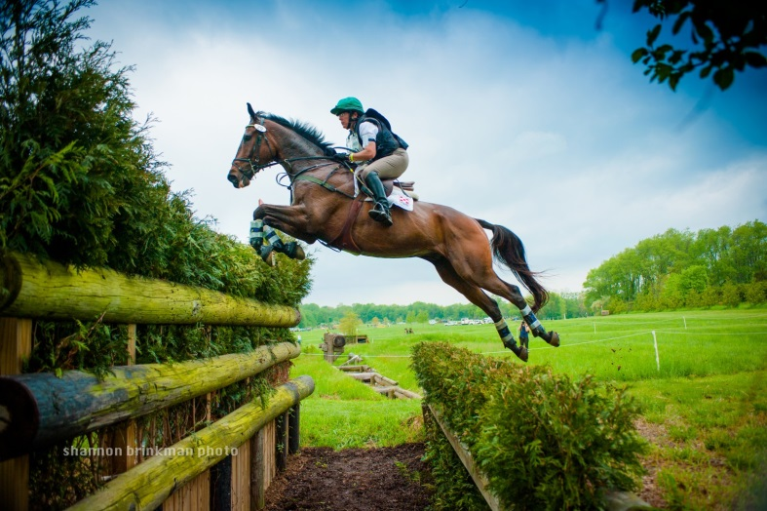
Троеборье
Главной трудностью в этих соревнованиях для большинства участников становится прохождение трассы по пересеченной местности. Она включает до 28 глухих, не разрушающихся при задевании препятствий высотой до 120 см и шириной до 180 см. Длина ее составляет до 7200 м в соревнованиях лошадей в возрасте 5-7 лет. Для последних высота препятствий в стипль-чезе и кроссе составляет 110 см. В последний день соревнований, после тщательной проверки лошадей ветеринарной комиссией на сохранность, проводится преодоление препятствий высотой до 120 см для взрослых и до 110 см для молодых лошадей по правилам конкура.

Slide 11
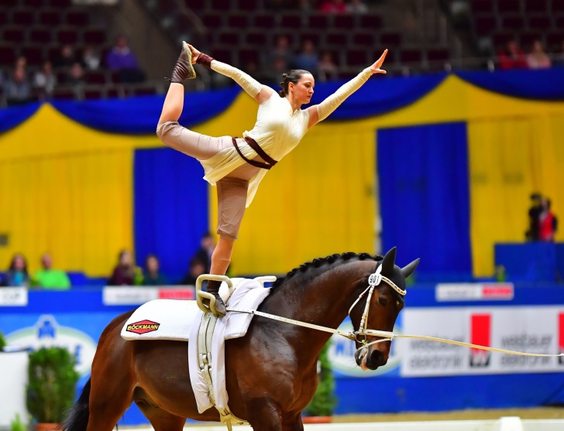
Вольтижировка
Вольтижировка (от фр. voltiger — порхать) — дисциплина конного спорта, в которой спортсмены, пара или группа спортсменов выполняет программы, состоящие из гимнастических и акробатических упражнений на лошади, движущейся по кругу шагом или галопом.
Спортсмен, занимающийся вольтижировкой, называется вольтижёром. Движением лошади управляет находящийся в центре круга лонжер (кордовый).
Существуют три типа соревнований по вольтижировке:
Вольтижировка индивидуалы
Вольтижировка пары
Вольтижировка группы

Slide 12
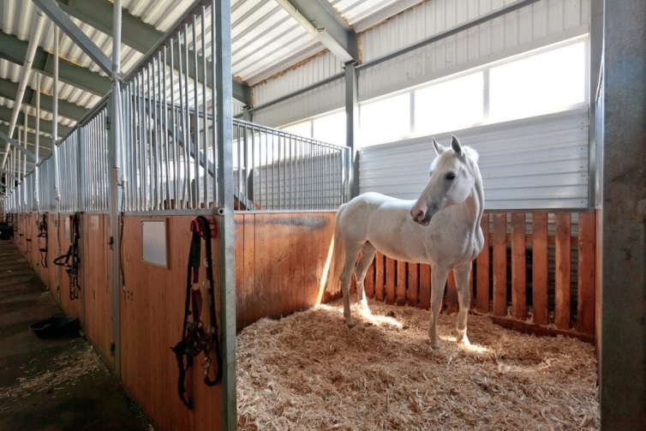
Содержание лошади
Лошадь причисляется к травоядным животным. На пастбище она съедает от 25 до 100 кг травы в сутки. В зависимости от возраста и живой массы лошадь выпивает в среднем литров воды в сутки летом и 2025 литров зимой. Чистить лошадь нужно каждый день: шерсть – специальными щетками, копыта – копытным крючком. Очень важно при этом правильно себя вести: например, не приседать на корточки, не обходить незнакомую лошадь сзади, не делать резких движений.

Slide 13
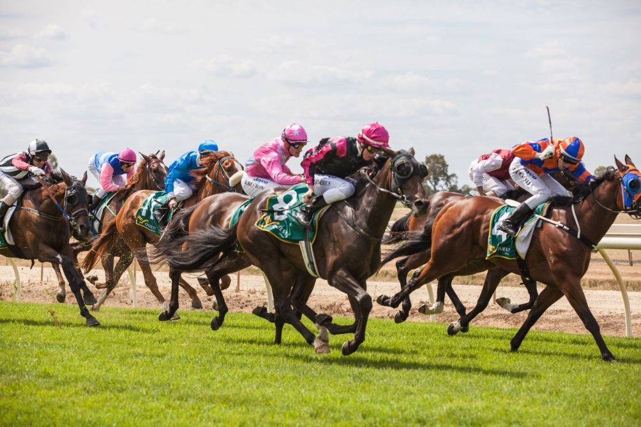
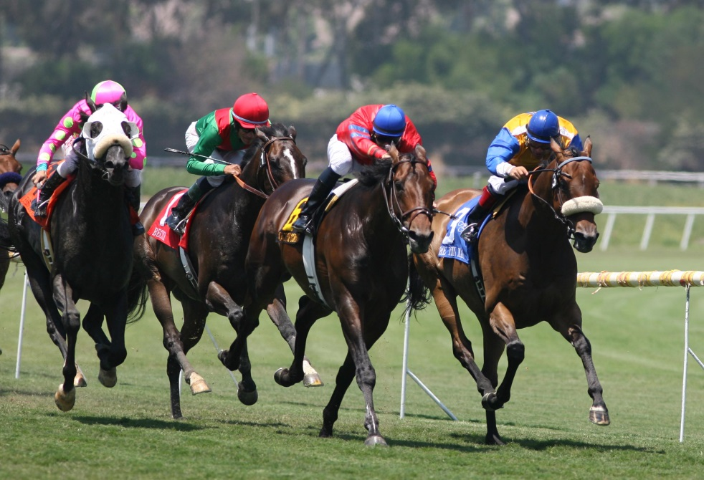
Скачки
Скоростные соревнования

Slide 14
Правила общения с лошадью
когда вы подходите к лошади, делать это слева, негромко с
ней заговорить, обратить на себя ее внимание, садитесь и слезайте с лошади только с левой стороны, запомните, что работать с
лошадью можно только с левой стороны (водить в поводу, седлать и т.д.),не подходите к лошади сзади, и не делайте резких движений,
подносите руку к морде лошади
плавно, разговаривая с ней, не кормите лошадь в перчатках, угощение
подавайте на раскрытой ладони.

Slide 15
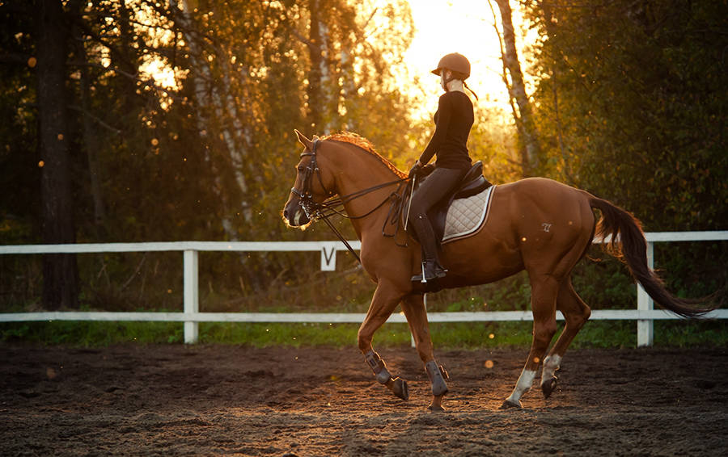
Польза верховой езды
Верховая езда рекомендована всем. Этот вид спорта подходит и тем, кто ведет сидячий образ жизни (на работе — за столом, дома — на диване). Ведь верховая езда стимулирует мышцы ног, ответственные за движение.

Slide 16
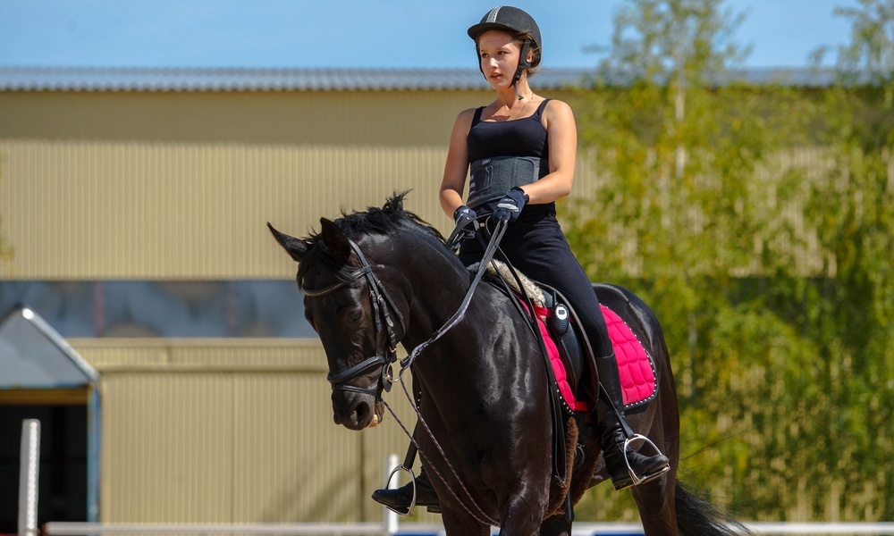
Польза верховой езды — изящная осанка
Правильная посадка на лошади подразумевает и постоянное
удерживание осанки. Ведь и всадник должен устойчиво
сидеть в седле, и лошадь должна чувствовать всадника,
потому — спина прямая, . Если у вас
есть нарушения
осанки— верховая езда для
вас. Эффект почувствуете сразу: как
только слезете
с лошади, будете с такой
же ровной спиной идти дальше.

Slide 17
Катание на лошади полезно людям любого возраста. Врачи рекомендуют конные прогулки тем, кто страдает заболеваниями дыхательной и нервной системы, а также людям, перенесшим инфаркт. Как воздействует на организм верховая езда:
приводит в тонус все группы мышц;
улучшает осанку;
тренирует вестибулярный аппарат;
улучшает кровообращение;
снимает стресс и напряжение, избавляет от депрессии;
развивает уверенность в себе.

Slide 18
В каком возрасте можно научиться ездить верхом?
Научиться кататься верхом может каждый желающий, независимо от возраста. Дети быстрее осваивают навыки езды на лошади, как показывает практика. Начинать заниматься ребёнку можно с 5–6 лет. Для взрослых нет ограничений по возрасту. Даже пожилые люди могут попробовать себя в любительском спорте. Катание верхом благотворно скажется на психологическом и физическом состоянии.

Slide 19
Экипировка для занятий
Начинающему наезднику понадобится специальная одежда для верховой езды. Она не должна стеснять движений. Подойдут джинсы или брюки, удобный жилет. Обувь для тренировок выбирают на плоской подошве, чтобы свести к минимуму риск запутаться в стремени. Важный элемент защиты ­– шлем, без него новичкам нельзя садиться на лошадь.

Slide 20
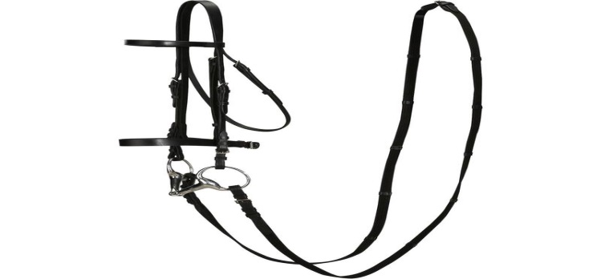
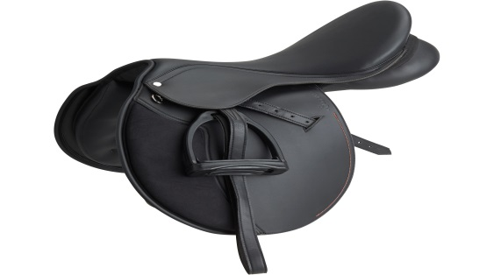
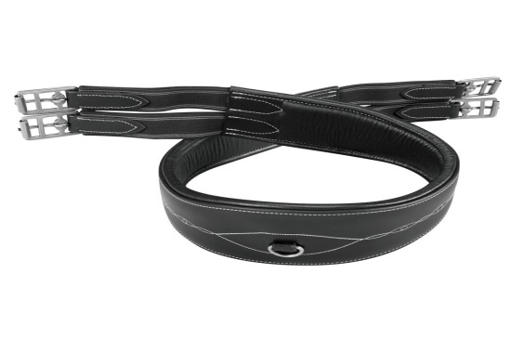
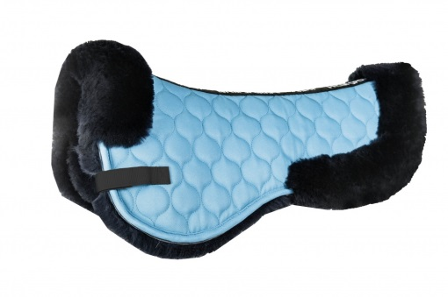
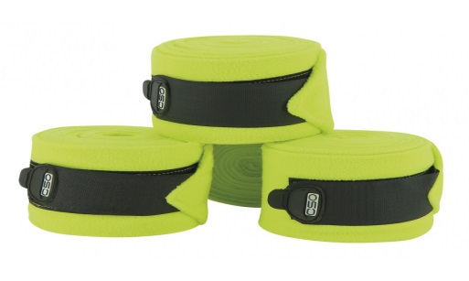
Экипировку для животного приобретать не нужно, она обычно имеется в распоряжении конного клуба. В неё входят предметы:
уздечка;
седло;
подпруга;
гель или меховушка на вальтрап;
бинты.

Slide 21
Знакомство с животным
Скакуны, содержащиеся в конных клубах, не склонны проявлять агрессию, они лояльны к новым наездникам. Если же учиться кататься верхом предстоит на коне, который принадлежит знакомому человеку, важно, чтобы владелец скакуна присутствовал на первых занятиях. Расположить к себе животное можно, приласкав его, погладив по шее. Разговаривать со скакуном нужно приятным голосом. Подружиться с животным поможет лакомство. Предложите скакуну морковь, кусочек дыни, хлеб или немного специального корма, если разрешит инструктор.

Slide 22
В первый раз взобраться на лошадь непросто, нужен опыт. Опытные наездники знают, что в области холки нет нервных окончаний, поэтому без опаски ухватываются за гриву правой рукой, помогая себе подняться. Правильно сесть поможет инструкция:
подойдите к животному слева;
поместите левую ногу в стремя;
схватитесь за гриву в области холки;
оттолкнитесь правой ногой от земли, приподнимая корпус;
перебросьте правую ногу через спину скакуна и вставьте её в стремя.

Slide 23
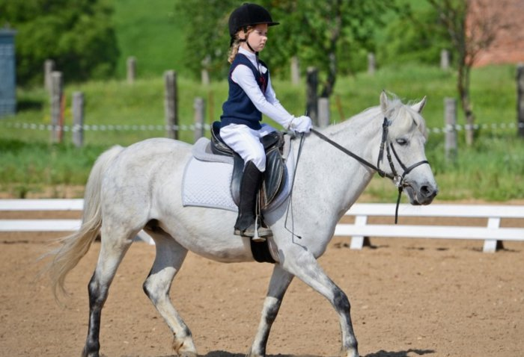
Первое, что осваивает новичок, – это хождение на лошади шагом. Чтобы животное тронулось с места, всадник немного подаётся корпусом вперёд и сжимает туловище коня обеими ногами. Питомец ускорит ход, если наездник ритмично ударит его с обеих сторон стопами.

Slide 24
Как держаться в седле
Поднявшись в седло, всадник должен принять правильное положение. Спину держат прямо, стараясь не смещать центр тяжести. Правильная посадка подразумевает полное расслабление мышц, поза должна быть естественной. Тазобедренные кости находятся чётко в углублении седла.
Важно научиться держать равновесие, как бы повторяя движения скакуна. Умение балансировать приходит с опытом, поэтому обучение проводят только на спокойных и уравновешенных питомцах. Всадник держится в седле благодаря мышцам на внутренней части бёдер, но это не значит, что он постоянно напряжён. Когда приходит ощущение уверенности, наездник управляет телом неосознанно.

Slide 25
На первых занятиях учатся ходить шагом. Это самый медленный, а значит, и безопасный способ передвижения. Чтобы лошадь пошла, достаточно слегка похлопать её ногами в области бёдер. Остальные виды аллюров осваивают постепенно, так как они предполагают более высокую скорость движения. Рысь резвее шага, а галоп – самый быстрый бег. Практиковать его могут только опытные наездники.
Научиться ездить верхом сможет каждый, но для этого нужна практика. Регулярно посещая тренировки, новичок постепенно отточит своё мастерство, научится чувствовать лошадь и управлять ею.

Slide 26
Типичные ошибки при верховой езде.
Неопытные наездники нередко допускают ошибки, обучаясь верховой езде. Самыми распространёнными являются:
Страх и напряжение. Катание на лошади – приятный процесс. Нужно расслабиться и успокоиться, ведь если животное почувствует неуверенность всадника, оно может понести галопом.
Езда без экипировки и снаряжения. Катание верхом без шлема недопустимо, это может стоить жизни неопытному наезднику.
Наматывание поводьев на кисти рук. Это очень опасно – если лошадь внезапно понесёт, можно сломать руки, а выпав из седла, повиснуть и попасть под копыта.

Slide 27
Виды аллюров
Новичку необходимо освоить несколько типов движения скакуна:
шаг;
рысь;
галоп;
иноходь.
На первых занятиях учатся ходить шагом. Это самый медленный, а значит, и безопасный способ передвижения. Чтобы лошадь пошла, достаточно слегка похлопать её ногами в области бёдер. Остальные виды аллюров осваивают постепенно, так как они предполагают более высокую скорость движения. Рысь резвее шага, а галоп – самый быстрый бег. Практиковать его могут только опытные наездники.

Slide 28
Мой любимый вид спорта
Конный спорт - любимый вид спорта для меня потому, что:
1. Я с самого детства люблю лошадей.
2. Конюшня для меня стала родным домом, а лошадь частью моей семьи.
3. Лошади дают силу и здоровье.
4. Лошади умеют дружить, никогда не предадут.
5. Забота о них делает меня добрее, ответственнее.
Сейчас, оглядываясь назад, хорошо понимаю какой правильный и ответственный шаг я сделала для себя, когда связала свою жизнь с лошадьми.

Slide 29
Я и мой друг

Slide 30
Многие думают, что конный спорт это легко и весело, не сам же бежишь, лошадь. Но они не думали, что должны найти контакт с самым непредсказуемым животным, который в десять раз больше нас.
Они не знают, что нужно уметь легко и быстро взлететь в седло, чтобы лошадь почувствовала опытного седока, иначе можно упасть на скорости 70 километров в час. На каждой тренировке я чувствую себя на грани и стараюсь не допустить ошибок.
Нужно держать правильную посадку, при этом работают все мышцы организма.
Т.к. у меня проблемы со спиной, то верховая езда очень полезна для меня

Slide 31
Я рада, что мои друзья-конники - люди умные и отважные, нас всех объединяет любовь к большим и сильным животным – лошадям. Наши общие интересы помогают нам общаться и лучше понимать лошадей. Сейчас лошадь стала моим другом и партнером, которого я люблю и на которого я всегда могу положиться.

Slide 32
Не подведи, Друг!

Slide 33
«Обнимашки»

Slide 34
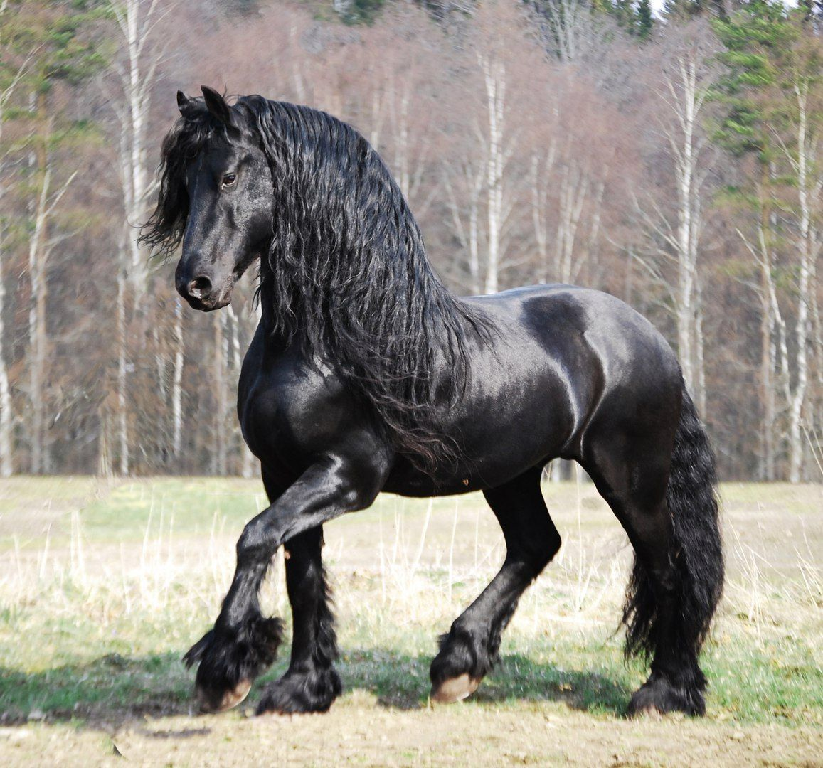
Спасибо за внимание!
Желаю всем найти занятие по душе, и хорошего друга!

